Slide 1
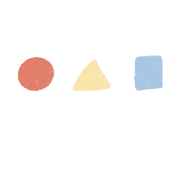
스마트한 태블릿 활동
내가 바로… 스마트 교사?!
soso소소
Notes:
댓글, 피드백 : https://indischool.com/boards/square/37286152

Slide 2
01
미술

Slide 3
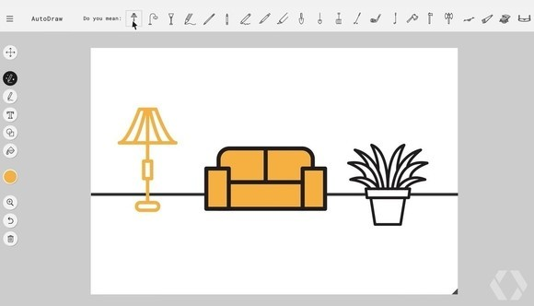
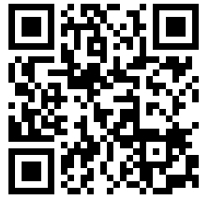
오토드로우 (Auto Draw)
https://www.autodraw.com/
Notes:
[원격미술] 인공지능 활용 미술 오토드로우 체험하기
https://indischool.com/boards/libArt/37192572, https://indischool.com/boards/libArt/37239872
1월의 에듀데이터 오토드로우(Auto Draw) - https://indischool.com/boards/libArt/37214615
[컴퓨터실/태블릿활용] 오토드로우✍로 픽토그램 만들기 - https://indischool.com/boards/libArt/37253769
2단원 삼각형, 원격수업 활동 :: '오토드로우'를 활용해 <삼각형 나라> 작품 만들기 - https://indischool.com/boards/libMath/37191585
오토드로우, 페탈리카페인트 인공지능 AI 프로그램 활용 그림그리기 - https://indischool.com/boards/libPractical/37171141
인공지능으로 미술작품 만들기! 오토드로우 활용 수업 아이디어 4가지! - https://indischool.com/boards/libSWEducation/37188056
[3학년 지학사] 오토드로우 인공지능을 활용한 <그림문자> 만들기 - https://indischool.com/boards/libArt/37280237
[국어, 미술, AI 융합수업] 오토드로우로 속담을 표현해요 - https://indischool.com/boards/libLanguage/37235988
구글 오토드로우 사용방법 - https://blog.naver.com/kcwcw/222179268572

Slide 4
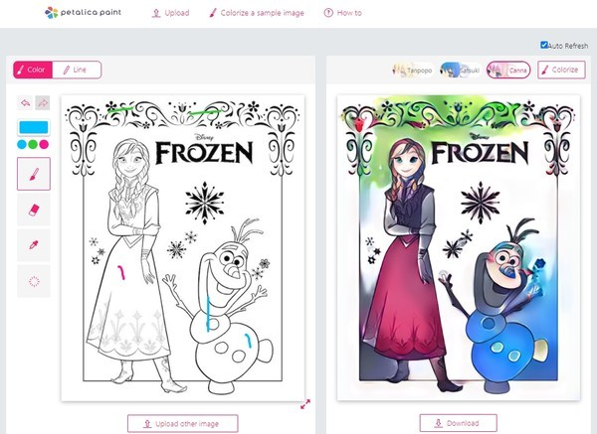
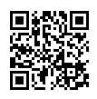
페탈리카 페인트
https://petalica.com/
Notes:
사용법 - https://lifenourish.tistory.com/850
오토드로우 페탈리카페인트로 화가가 되어보자 - https://youtu.be/lG_IS7FiSao
AI로 그림 그리기(오토드로우와 페탈리카페인트) - https://indischool.com/boards/libArt/37181073

Slide 5
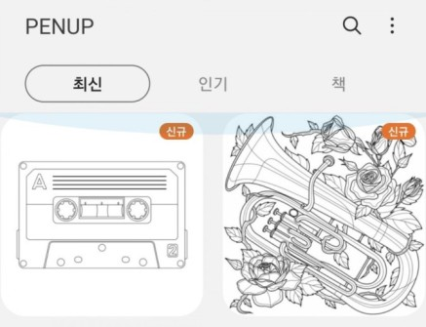
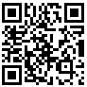
penup
Notes:
https://play.google.com/store/apps/details?id=com.sec.penup
penup 사용법: 펜업, 펜플 - https://blog.naver.com/ruras/222669701310

Slide 6
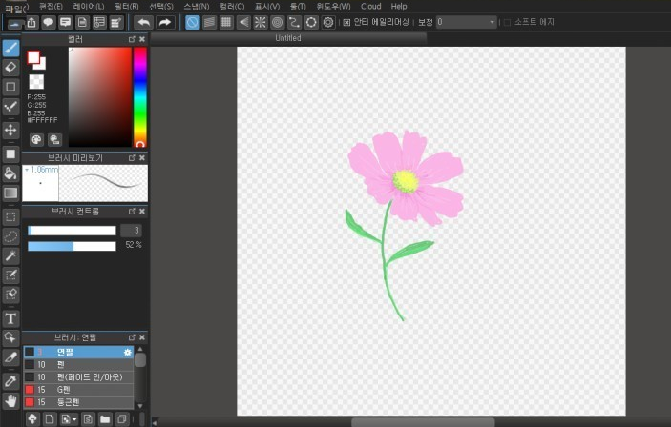
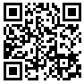
메디방
Notes:
https://play.google.com/store/apps/details?id=com.medibang.android.paint.tablet
디지털 드로잉1-디지털 드로잉 개념과 메디방 설치하기 - https://indischool.com/boards/libArt/37140605
디지털드로잉2-라인 드로잉 - https://indischool.com/boards/libArt/37141357

Slide 7
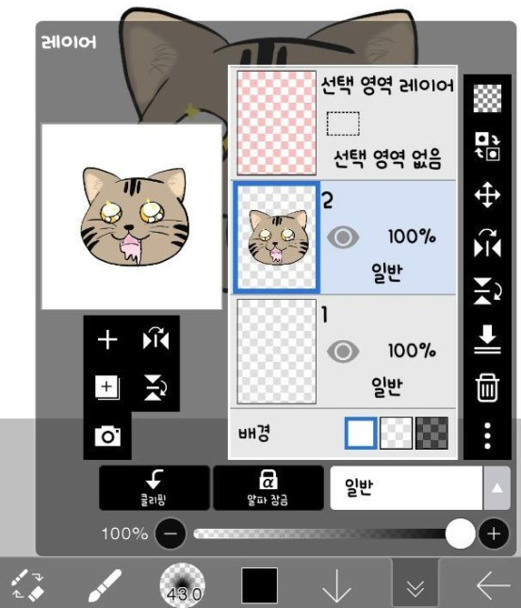
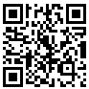
이비스 페인트 X
Notes:
https://play.google.com/store/apps/details?id=jp.ne.ibis.ibispaintx.app
4월의 에듀데이터 이비스페인트X를 소개합니다. - https://indischool.com/boards/square/37240313
[아이패드, 갤럭시탭으로]5분만에 그리는 피카츄 - https://youtu.be/MglfyBZ6-pY

Slide 8
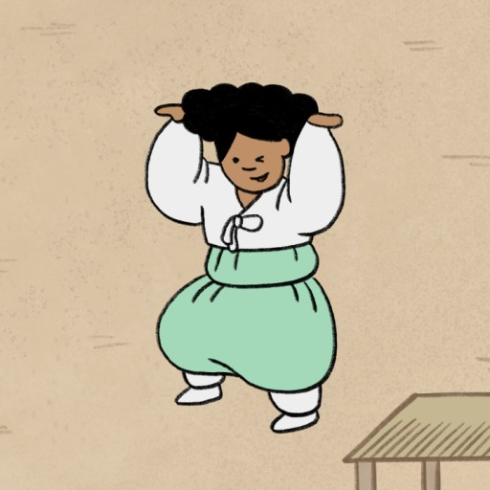
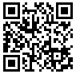
모두의 풍속도
https://pungsokdo.com/
Notes:
전통미술 풍속화 + 시화 그리기 (모두의 풍속도) - https://indischool.com/boards/libArt/37202234
모두의 풍속도 (붓펜으로 쉽게 따라 그리는 풍속도/민화) - https://indischool.com/boards/libArt/37272765

Slide 9

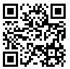
Quick, Draw!
https://quickdraw.withgoogle.com/
Notes:
컴퓨터로 그림그리기 - 퀵 드로우 안내 ppt - https://indischool.com/boards/libArt/31492607

Slide 10
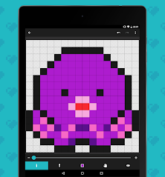
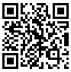
8bit 화가
Notes:
[컴퓨터로 그림 그리기] 8bit 화가, 8비트 화가, 픽셀아트 앱 활용하기 - https://indischool.com/boards/libArt/37245311
<8bit 화가> 앱 대신 종이에 그림 그리기 - https://indischool.com/boards/libArt/37272218#
NFT 픽셀아트 8bit 화가앱 활용 쉽게 만들기 - https://blog.naver.com/ggabig/222671508341

Slide 11
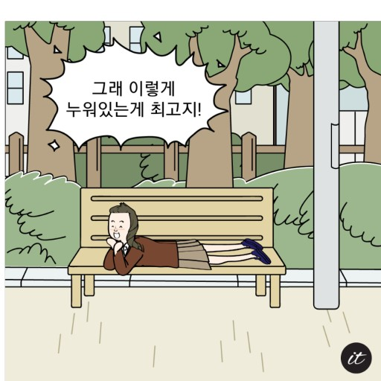
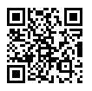
잇셀프 (itself)
Notes:
잇셀프로 간단하게 툰만드는 법 _ 튜토리얼 - https://youtu.be/ubBw7J3N2_Q
웹툰 표현하기 itself 어플 활용 인공지능 AI교육 - https://youtu.be/HHwcIECOWzg
6학년 국어_속담을 활용해요 단원 정리활동 - https://blog.naver.com/irumclass/222737142789

Slide 12

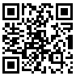
tooning
https://tooning.io/tooning-landing-main
Notes:
완전 쉽고 빠른 AI로 웹툰그리기 - https://blog.naver.com/kcwcw/222747640218
클릭만으로 누구나 웹툰을 만들 수 있는, AI 웹툰 플랫폼 투닝(tooning.io) - https://youtu.be/FSo3vMTl0X4

Slide 13
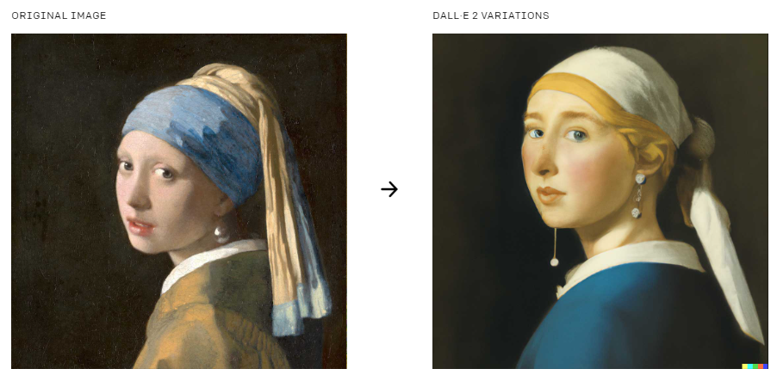
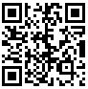
DALL.E
https://openai.com/dall-e-2/
Notes:
인공지능이 그려주는 그림으로 앨범 커버 재디자인하기! - https://indischool.com/boards/libArt/37283623
문장을 피카소 그림이나 고흐 그림 등 여러화풍 으로 만들어줍니다!!~인공지능 그림 - https://indischool.com/boards/square/37275057

Slide 14
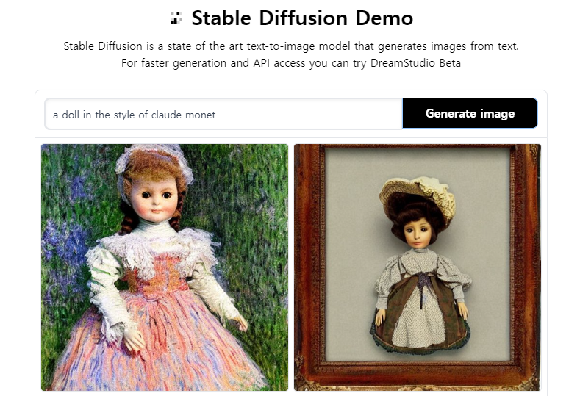
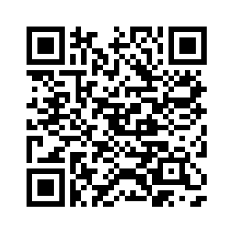
Stable Diffusion
https://huggingface.co/spaces/stabilityai/stable-diffusion
Notes:
만약 위대한 화가들이 고양이를 그린다면?😺😻(Feat. 그림 그려주는 AI 🎨) - https://indischool.com/boards/libArt/37271728

Slide 15
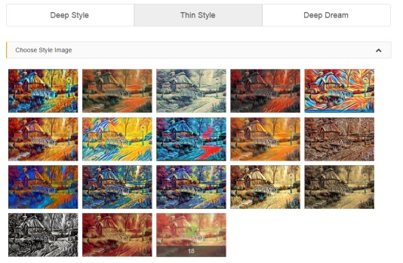
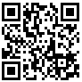
딥드림생성기
https://deepdreamgenerator.com/
Notes:
내 그림과 AI가 그린 그림 비교 감상하기 - https://indischool.com/boards/libArt/31365209

Slide 16
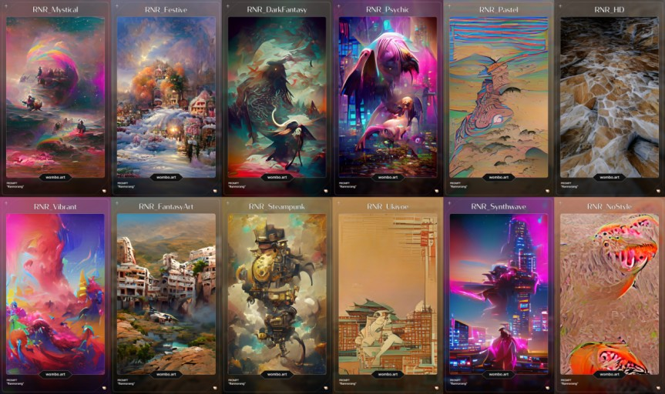
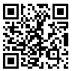
Dream.ai
https://dream.ai/create
Notes:
키워드를 넣고 작풍을 고르면 AI가 그림 그려주는 사이트 - https://indischool.com/boards/square/37206760

Slide 17
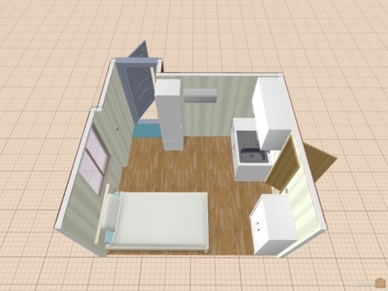
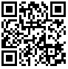
Planner 5d
https://planner5d.com/
Notes:
가구배치 등 셀프 인테리어 무료 프로그램 플래너 5d - https://blog.naver.com/dysnomia/221724877885
[영어] 3D 집 만들고 영어로 설명하기 - https://blog.naver.com/a_plus0322/222591075063

Slide 18
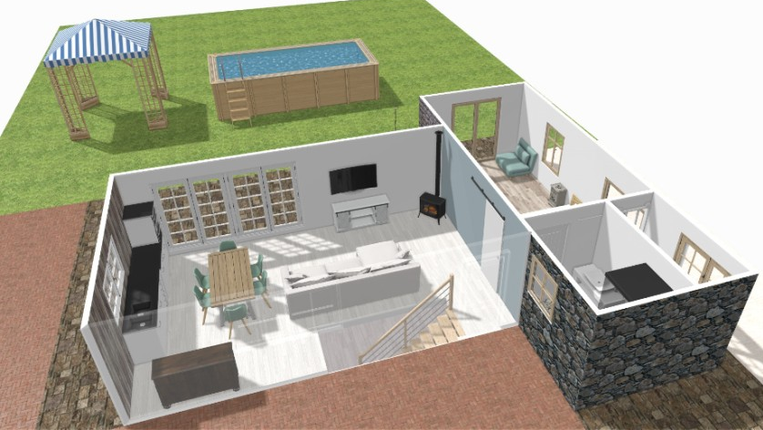
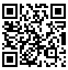
HomeByMe
https://home.by.me/
Notes:
HomeByMe – 가구 배치를 무려 3D로 미리 해보자 - https://blog.naver.com/devchief76/222324779722

Slide 19
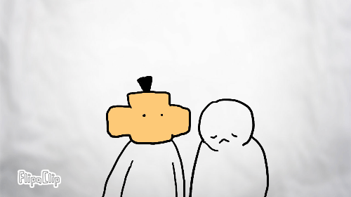
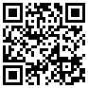
Flip a clip
Notes:
[마스티비] 차근차근 따라 해보자! Flip a Clip - 애니메이션 만들기1 - https://youtu.be/3u2-h4vUeJI
flipaClip 어플로 애니메이션 만들기(1) - https://www.youtube.com/watch/N4A4mt1FNEk

Slide 20

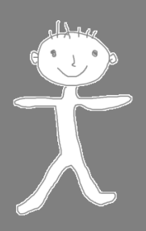
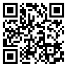
animated drawings
https://sketch.metademolab.com/
Notes:
[미술 활동] 멈춰있는 그림을 움직이게 바꿔주는 사이트 - https://indischool.com/boards/square/37281466

Slide 21
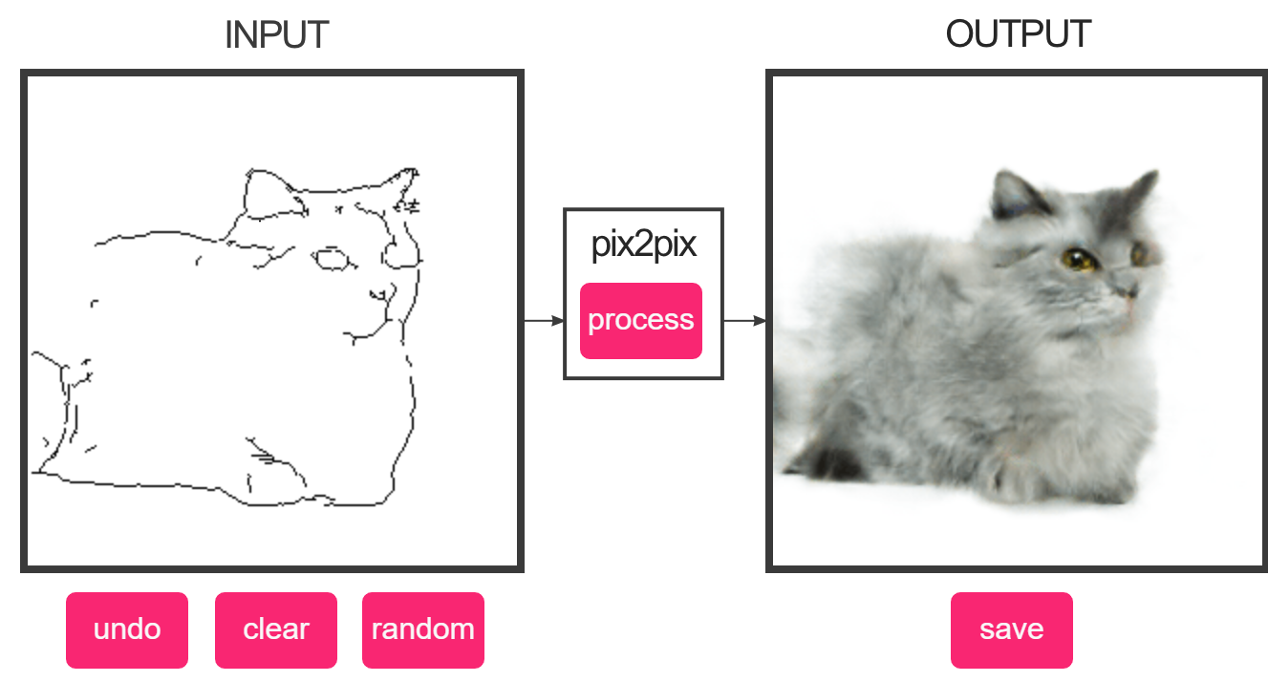
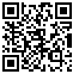
Image-to-Image
https://affinelayer.com/pixsrv/

Slide 22
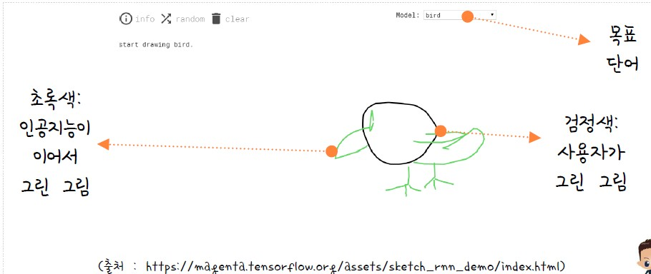
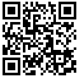
Sketch RNN
https://magenta.tensorflow.org/assets/sketch_rnn_demo/index.html
Notes:
[Sketch RNN] 인공지능과 함께 그림 완성하기 - https://youtu.be/0sPJO73e-aQ

Slide 23

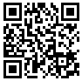
배경 삭제
https://www.remove.bg/ko

Slide 24
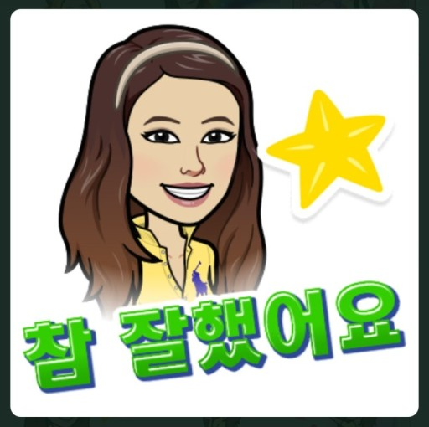
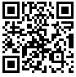
Bitmoji
Notes:
https://play.google.com/store/apps/details?id=com.bitstrips.imoji
비트모지 아바타로 온라인 학습 컨텐츠에 표정을 입힌다 : 비트모지(Bitmoji) - https://blog.naver.com/edu-next/222554131915
[비트모지 활용①] 비트모지(bitmoji) 만들기 + 크롬에 추가하기 - https://youtu.be/StQCd4UxifQ

Slide 25
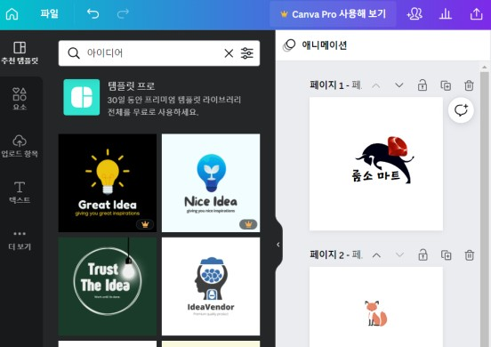
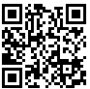
Canva
https://www.canva.com/
Notes:
최고의 디자인 템플릿을 수업에 활용한다 : 캔바(Canva) - https://blog.naver.com/edu-next/222155449577
[미술+sw교육+진로]인포그래픽으로 나를 표현하기 - https://blog.naver.com/iamjs17/222707295656

Slide 26
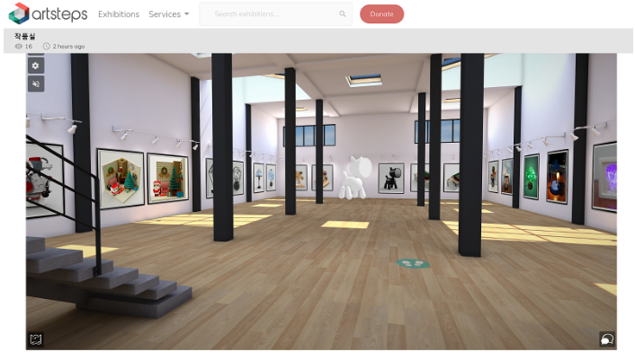
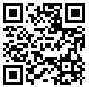
artsteps
https://www.artsteps.com/
Notes:
(프리뷰)가상 현실 전시장을 만든다 : 아트스탭스(Artsteps) - https://blog.naver.com/edu-next/22257436049
아트스텝스 artsteps _3d 전시관 만들기 - https://blog.naver.com/hohokt12/222844190198

Slide 27
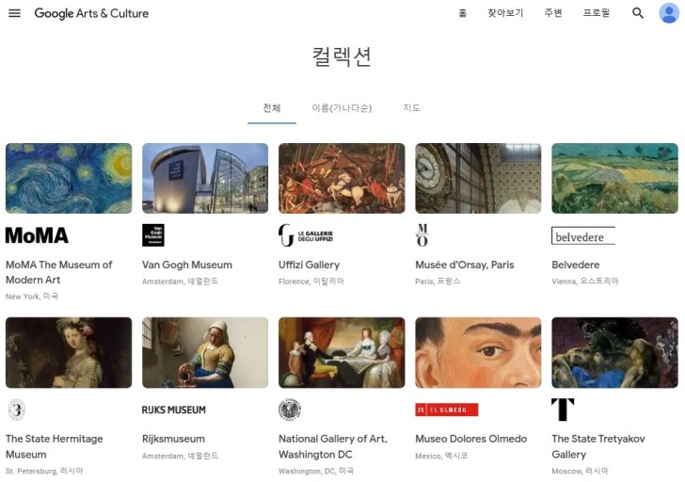
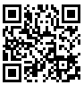
구글 아트앤컬쳐
https://artsandculture.google.com/
Notes:
https://play.google.com/store/apps/details?id=com.google.android.apps.cultural
구글 아트&컬쳐로 명화랑 친해지기! 5가지 활동☆ - https://indischool.com/boards/libArt/37123401
[5,6학년] '구글 아트앤 컬쳐'를 활용한 감상수업(2차시) - https://indischool.com/boards/libArt/37276815

Slide 28

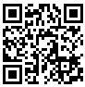
다시, 다다익선
https://www.themorethebetter.kr/
Notes:
백남준

Slide 29
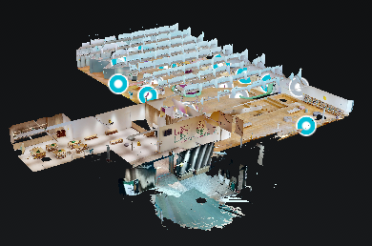

국립현대미술관
https://www.mmca.go.kr/digitals/digitalMain.do
Notes:
국립현대미술관 어린미 미술관 VR 관람하기(감상) - https://indischool.com/boards/libArt/37258559
국립현대미술관 AR 작품찾기 활동지 입니다. - https://indischool.com/boards/libArt/37210520
국립현대미술관 작품 감상 - https://blog.naver.com/teacher21/221895405969

Slide 30


미디어아트
https://superlative-cupcake-842682.netlify.app/
Notes:
인공지능으로 신인상주의 '쇠라' 화풍 그림 그려보자 - https://blog.naver.com/developerteacher/222841317162

Slide 31


SUPER COLORING - 색칠하기
https://www.supercoloring.com/sections/coloring-pages

Slide 32


SUPER COLORING - 점잇기
https://www.supercoloring.com/dot-to-dots/animals

Slide 33
02
수학

Slide 34


지오보드
https://apps.mathlearningcenter.org/geoboard/
Notes:
웹지오보드 프로그램 사용법 - https://indischool.com/boards/libMath/37142394

Slide 35


분수 만들기
https://apps.mathlearningcenter.org/fractions/

Slide 36


수모형
https://apps.mathlearningcenter.org/number-pieces/

Slide 37


패턴블럭
https://apps.mathlearningcenter.org/pattern-shapes/

Slide 38


수세기
https://apps.mathlearningcenter.org/number-frames/

Slide 39


수 가르기
https://apps.mathlearningcenter.org/number-rack/

Slide 40


스도쿠
https://sudoku.com/

Slide 41


시각 읽기
https://www.visnos.com/demos/clock

Slide 42


Voxels
https://mrdoob.com/projects/voxels/#A/
Notes:
클릭 - 쌓기나무 놓기
shift 클릭 - 쌓기나무 없애기
빈공간 끌기 – 회전하기
0~9 - 쌓기나무 색깔 변경
3단원 공간과 입체. 탐구수학 - https://indischool.com/boards/libMath/37202323
수학1단원 쌓기나무 관련 게임 자료 올립니다. - https://indischool.com/boards/libMath/26076795

Slide 43


MATH GAME
https://math.itple.co.kr/

Slide 44


비상 수학 디지털 교구
https://v.vivasam.com/themeplace/digital/main.do

Slide 45


똑똑 수학탐험대
https://www.toctocmath.kr/

Slide 46


EBS Math
https://www.ebsmath.co.kr/
Notes:
크롬북/pc/태블릿 등을 활용한 수학 게임 - https://indischool.com/boards/libMath/37240301

Slide 47


비상교육 도형 길잡이
Notes:
https://play.google.com/store/apps/details?id=com.visang.mathshape&hl=ko&gl=US

Slide 48


도형의 성
Notes:
https://play.google.com/store/apps/details?id=kr.bcloud.GeniusStudy

Slide 49


알지오
https://www.algeomath.kr/main.do

Slide 50


칸아카데미
https://ko.khanacademy.org/
Notes:
칸아카데미 시작하기 – 학생편 - https://www.youtube.com/watch/Am_drgX9zRU

Slide 51
03
음악

Slide 52


크롬 뮤직 랩
https://musiclab.chromeexperiments.com/
Notes:
크롬뮤직랩 송메이커 조작 방법 학습지 - https://indischool.com/boards/libMusic/37191952
음악 수업 – 크롬 뮤직 랩 - https://youtu.be/B7202qT4kOY
[줌zoom] 음 단서로 노래맞히기 1탄 (크롬뮤직랩) - https://indischool.com/boards/libMusic/37228282
크롬 뮤직랩(Chrome Music Lab) 이용 "나도 작곡가" 수업 - https://indischool.com/boards/libMusic/35173831

Slide 53


Blob opera
https://artsandculture.google.com/experiment/blob-opera/AAHWrq360NcGbw?cp=e30.
Notes:
합창, 화성 성부를 느껴보는 AI 사이트 Blob opera - https://indischool.com/boards/libMusic/37276415
온라인 음악교육 - 성악의 이해 - https://blog.naver.com/jjez/222678721482

Slide 54


구글 두들 바흐
https://www.google.com/doodles/celebrating-johann-sebastian-bach
Notes:
인공지능의 교육적 활용-작곡 인공지능 바흐 구글 두들 - https://schoolforkids.tistory.com/entry/인공지능-작곡-바흐-구글두들
[음악수업+인공지능]구글두들바흐로 음악 작곡하기 - https://blog.naver.com/dngngn010/222538186825

Slide 55
04
영어

Slide 56


Make a Word with Long-o
https://www.starfall.com/h/ltr-lv-o/maw-o-e/?sn=ltr-classic
Notes:
파닉스

Slide 57


AI 펭톡
Notes:
https://play.google.com/store/apps/details?id=com.ebsenglish.talk
AI 펭톡 안내 첫 시간(우리학교 활용 방법+안내장) - https://indischool.com/boards/libForeign/37159467
AI펭톡 순서 (학생 배부용 초간단 ppt 다운로드) - https://indischool.com/boards/libForeign/37227561

Slide 58


English Quiz
https://en.itple.co.kr/phonics/

Slide 59


클래스카드
https://www.classcard.net/
Notes:
대교 단어 복습 게임/ 클래스카드 사용 안내 - https://indischool.com/boards/libForeign/35260868

Slide 60
05
사회

Slide 61




사진 검색
pixabay
pexels
flaticon
공유마당
https://pixabay.com/
https://gongu.copyright.or.kr/gongu/main/main.do
https://www.flaticon.com/
https://www.pexels.com/ko-kr/
Notes:
https://pixabay.com/
https://www.pexels.com/ko-kr/
https://www.flaticon.com/
https://gongu.copyright.or.kr/gongu/main/main.do
https://images.all4ed.org/

Slide 62




조사 사이트
두피디아
어린이백과
어린이 조선일보
어린이동아
https://m.doopedia.co.kr/m/index.do
https://m.terms.naver.com/list.naver?cid=44625&categoryId=44625&subCategory=on#
http://kid.chosun.com/
http://kids.donga.com/
Notes:
http://kid.chosun.com/
http://kids.donga.com/
https://m.doopedia.co.kr/m/index.do
https://m.terms.naver.com/list.naver?cid=44625&categoryId=44625&subCategory=on#

Slide 63


구글 어스
https://www.google.co.kr/intl/ko/earth/
Notes:
6-2-I-1-(8) 세계지도, 지구본, 디지털 영상 지도를 활용하여 세계 여러 나라를 소개해 봅시다 - https://indischool.com/boards/libSociety/37112118
구글어스 사용법 - https://blog.naver.com/skdaksdptn/222820700535

Slide 64


landscapAR (등고선)
Notes:
https://play.google.com/store/apps/details?id=de.berlin.reality.augmented.landscaper
지도에서 땅의 높낮이를 나타내는 방법을 알아봅시다 landscapAR 사용 PPT - https://indischool.com/boards/libSociety/37153619

Slide 65


VR 역사 답사
https://v.vivasam.com/themeplace/vrkoreanhis/main.do

Slide 66


강감찬 게임
http://lib.gwanak.go.kr:8989/ggcedugame/

Slide 67


내가 왕이 될 상인가?
https://high.milkt.co.kr/DalJa/KingFace/frm_KingFace_Intro.aspx
Notes:
https://high.milkt.co.kr/DalJa/KingFace/frm_KingFace_Intro.aspx

Slide 68


내가 만약 조선의 선비라면
https://h.tsherpa.co.kr/history/
Notes:
https://h.tsherpa.co.kr/history/

Slide 69


나라 크기 비교
https://www.thetruesize.com/
Notes:
가고 싶은 나라 - 국기 빙고 놀이(+나라 크기 비교 사이트) - https://indischool.com/boards/libUnisub/37280784
[6사회] 세계 여러 나라의 면적과 모양 - https://blog.naver.com/class_seo/222878645578

Slide 70


한국사 GAME & QUIZ
https://history.itple.co.kr/game.html
Notes:
https://history.itple.co.kr/game.htm

Slide 71



wallpeckers
Notes:
https://play.google.com/store/apps/details?id=com.nolgongs.dmz.wallpeckers

Slide 72


국립공주박물관
https://gongju.museum.go.kr/gongju/html/sub2/0204.html

Slide 73
06
과학

Slide 74


스텔라리움
https://stellarium-web.org/
Notes:
https://play.google.com/store/apps/details?id=com.noctuasoftware.stellarium_free
스텔라리움 사용설명서 (학생용) - https://indischool.com/boards/libScience/37155403
[6과학] 2.계절의 변화(계절에 따라 태양의 남중고도와 낮의 길이는 어떻게 변화?) - https://blog.naver.com/class_seo/222135559277

Slide 75




계절별 남중고도 측정
https://www.earthspacelab.com/app/seasons/
http://astro.unl.edu/naap/motion1/animations/seasons_ecliptic.html
Notes:
https://www.earthspacelab.com/app/seasons/
http://astro.unl.edu/naap/motion1/animations/seasons_ecliptic.html
계절별 (월별) 남중고도 측정 추가 활동 (웹사이트 이용) - https://indischool.com/boards/libScience/37280843
태양의 남중고도, 지구자전축 변화 사이트 - 웹사이트 안내자료 - https://indischool.com/boards/libScience/37278275
2단원 계절의 변화 '남중고도' 관련 참고 사이트 2곳 추천 - https://indischool.com/boards/libScience/37277861?category=701177

Slide 76


비상 과학 가상 실험실
https://e.vivasam.com/themeplace/scienceLab/main

Slide 77


아꿈선 초등과학랜드
https://zep.us/play/D6Q4z5
Notes:
학년별 실험영상 탑재

Slide 78


실감형 콘텐츠(사/과)
https://dtbook.edunet.net/viewCntl/ARMaker?in_div=nedu&pg=listOne
Notes:
https://dtbook.edunet.net/viewCntl/ARMaker?in_div=nedu&pg=listOne
실감형 콘텐츠로 온라인 학습하기
실감형 콘텐츠로 온라인 수업하기 - https://blog.naver.com/with_pen/222115100644

Slide 79


국립과천과학관
https://www.sciencecenter.go.kr/cyber/webvr/museum_2019/viewer.html

Slide 80


AR 빛 실험실
Notes:
https://play.google.com/store/apps/details?id=kr.co.coin7.ARLab&hl=ko&gl=US
<AR증강현실> AR 빛 실험실 - https://blog.naver.com/anik0327/222833445721

Slide 81


꿀렁꿀렁 뱃속 탐험 VR
Notes:
https://play.google.com/store/apps/details?id=com.circus.stomachVR2&hl=ko&gl=US

Slide 82


AR동물관찰
Notes:
https://play.google.com/store/apps/details?id=kr.coin7.AR.Animal
https://sciencelevelup.kofac.re.kr/virtualReality/list

Slide 83
07
SW, AI

Slide 84


엔트리
https://playentry.org/
Notes:
엔트리 미션수행 학생용 ppt - https://indischool.com/boards/libSWEducation/28354939
엔트리 기초수업 (5차시 분량) - https://indischool.com/boards/libPractical/31954425

Slide 85


라이트봇
Notes:
https://play.google.com/store/apps/details?id=com.lightbot.lightbot
컴퓨터 시간에 할 수 있는 라이트봇 게임(SW/코딩교육) - https://indischool.com/boards/libExtra/25137713

Slide 86


code
https://code.org/
Notes:
엔트리가 어려운 학생들을 위한 초보 프로그래밍 언어 연습(code.org) - https://indischool.com/boards/libPractical/37198421

Slide 87


코스페이시스
https://edu.cospaces.io/
Notes:
4학년/미술/ 코스페이시스로 가상 미술관 체험하기 - https://indischool.com/boards/libArt/37250668
[코스페이시스 강좌] 코스페이시스 가입방법-cospaces login,코스페이시스 사용법 - https://youtu.be/O03t7gNN4mo

Slide 88


티처블머신
https://teachablemachine.withgoogle.com/
Notes:
[수학, 미술, AI] 티처블머신 프로젝트 - https://indischool.com/boards/libSWEducation/37243987
티처블머신+스크래치로 알버트AI제어 - https://blog.naver.com/scienleader/222902243674

Slide 89


머신러닝 포 키즈
https://machinelearningforkids.co.uk/
Notes:
머신러닝 포 키즈로 감정 인식 프로그램 만들기 - https://blog.naver.com/1strider/222731679298

Slide 90


Quiver
Notes:
https://play.google.com/store/apps/details?id=com.puteko.colarmix
도안 - https://quivervision.com/coloring-packs
3D 컵디자인(Quiver 앱 이용) - https://indischool.com/boards/libArt/25613244

Slide 91


Halo AR
Notes:
https://play.google.com/store/apps/details?id=io.lightup.lens
Halo AR과 증강현실 - https://blog.naver.com/emilypmj/222861405906
<AR 증강현실> Halo AR 어플로 직접 증강현실 만들어보기.(포켓몬찾기, 보물찾기,수업복습) - https://blog.naver.com/anik0327/222833475327`

Slide 92
08
그 외 과목

Slide 93


꼬들
https://kordle.kr/
Notes:
꼬들 게임 정답 잘 맞추는 방법 (플레이 요령과 게임 분석, Tip!) - https://hamster2dark.tistory.com/189

Slide 94


무한워들
https://w6.azki.org/
Notes:
https://w6.azki.org/

Slide 95


설리번+
Notes:
https://play.google.com/store/apps/details?id=tuat.kr.sullivan
[4월 20일 장애인의 날] 인공지능으로 시각장애인 이해하기 - https://indischool.com/boards/libExtra/37314871

Slide 96


인공지능 윤리 교육
https://www.moralmachine.net/hl/kr
Notes:
[AI윤리] 트롤리 딜레마 학습 웹사이트 소개 moral machine - https://indischool.com/boards/libSWEducation/37160965
자율주행자동차와 윤리를 체험할 수 있는 모럴 머신(moralmachine)(인공지능과 윤리) - https://blog.naver.com/psycho_jsw/222649199010

Slide 97


다이어트 카메라 AI
Notes:
https://play.google.com/store/apps/details?id=com.doinglab.dietdiaryai&hl=ko&gl=US

Slide 98
09
진로

Slide 99


MBTI 검사
https://www.16personalities.com/ko
Notes:
(온오프라인 진로활동) 1.MBTI로 알아보는 나 - https://indischool.com/boards/libExtra/37186393
(온오프라인 진로활동) 2.MBTI로 알아보는 우리 - https://indischool.com/boards/libExtra/37186394

Slide 100


주니어 커리어넷 진로흥미탐색
저학년
고학년
https://www.career.go.kr/jr/navigation/arojunior
https://www.career.go.kr/jr/navigation/elementary
Notes:
주니어커리어넷(3-4학년용/저학년용) 활용 ppt 및 활동지 - https://indischool.com/boards/libExtra/37262722

Slide 101


한국 가이던스 심리검사
http://www.guidance.co.kr/Intgr/freetest/free-etest.html
Notes:
창체 진로 무료 심리검사(성격검사, 학교생활적응검사) 학부모 상담에 요긴 - https://indischool.com/boards/libExtra/37270869

Slide 102


워크넷 심리검사
https://www.work.go.kr/consltJobCarpa/jobPsyExamNew/jobPsyExamYouthList.do
Notes:
https://www.work.go.kr/consltJobCarpa/jobPsyExamNew/jobPsyExamYouthList.do

Slide 103
10
수업 도구

Slide 104


ZEP
https://zep.us/spaces/me
Notes:
인디스쿨에 탑재된 zep 수업 링크 모음집 - https://docs.google.com/spreadsheets/d/1N3mSrWcST_IYVZsGucAe7M2yWbgs_raKdYiF8ue4YiI/edit#gid=0
티셀파 ZEP 메타버스 교실 - https://ele.tsherpa.co.kr/special/special-zepmetabus/master.html
ZEP 시작 및 화면 구성(스마트폰과 PC에서) & 사용자 가이드북 링크 - https://blog.naver.com/ktk350/222705842631

Slide 105


패들렛
https://padlet.com/
Notes:
패들렛 하나로 8가지 수업활동하기 - https://youtu.be/5mk24fCGheQ
패들렛 주소 간단하게 설정하기 - https://indischool.com/boards/square/37262784
[패들렛 활용수업 사례공유] 선생님, 함께 채워요! - https://indischool.com/boards/libClass/37145564

Slide 106


띵커벨
https://www.tkbell.co.kr/
Notes:
2월의 에듀데이터<띵커벨> - https://indischool.com/boards/libSWEducation/37147862
6월의 에듀데이터 <띵커벨 워크시트> - https://indischool.com/boards/square/37179382

Slide 107


다했어요!
Notes:
https://play.google.com/store/apps/details?id=com.lindahsu.dahatayo&pli=1
[다했니] 사용/활용법 영상 👍 +무료 연수 듣는 곳 링크 - https://indischool.com/boards/square/37216324?page=2
다했니-다했어요 사용자 모임 - https://cafe.naver.com/dahandin/1474

Slide 108


잼보드
https://jamboard.google.com/
Notes:
구글 잼보드 활용 의견나누기(온라인 롤링페이퍼) - https://blog.naver.com/kcwcw/222240647317
온라인 모둠활동 꿀템 잼보드👍 (무료, 아이들회원가입x) - https://indischool.com/boards/square/37161732

Slide 109


멘티미터
https://www.menti.com/
Notes:
스마트기기 갤럭시 탭, 멘티미터 수업활용 - https://indischool.com/boards/libLanguage/36284955
쉽게 실시간 퀴즈 풀기! 컴퓨터/스마트폰 모두 가능!_ 멘티미터 퀴즈 기능 - https://youtu.be/3Je7MVsrDCg

Slide 110


wordwall
https://wordwall.net/
Notes:
초등교사의 영어교과 지도 고민 그리고 방안 - https://blog.naver.com/eyekiki/222852077615
공공기관 정리게임 - wordwall 미로찾기 - https://indischool.com/boards/libSociety/37254294
4단원 정리 게임(온라인 공유용, wordwall) - https://indischool.com/boards/libScience/37137936
대교 9단원 wordwall 게임+목소리 녹음 사이트 등 - https://indischool.com/boards/libForeign/37120077

Slide 111


Kahoot!
https://kahoot.it/
Notes:
교육용 퀴즈게임 앱 카훗(kahoot) 사용 방법 - https://blog.naver.com/bo114114/222872096347
카훗 (공간과 입체) - https://indischool.com/boards/libMath/37275977
<카훗> 통일교육(북한말) / 가을퀴즈 / 독도 / 국기 / 크리스마스 / 경상북도(지역교과서사회) / 미래직업(창체) - https://indischool.com/boards/libExtra/37271827

Slide 112


클래스툴
https://ctool.co.kr/
Notes:
클래스툴 활용 - https://blog.naver.com/tidy1004/222897708155

Slide 113


클래스룸 스크린
https://classroomscreen.com/
Notes:
설치없이 사용하는 온라인 수업도구 - https://blog.naver.com/kcwcw/222500967622
모든 수업 강의 도구가 다 들어있다구?_ 클래스룸스크린 - https://youtu.be/LjLAFFvUUwQ
5월의 에듀데이터 <클래스룸 스크린> - https://indischool.com/boards/libExtra/37171847

Slide 114


구글 클래스룸
Notes:
https://play.google.com/store/apps/details?id=com.google.android.apps.classroom
구글 클래스룸 안내 영상 모음 - https://indischool.com/boards/libClass/33387734
구글 클래스룸 운영을 위한 구글 관리자계정 일괄 생성 방법 - https://indischool.com/boards/square/37144662

Slide 115


클로바 더빙
https://clovadubbing.naver.com/
Notes:
클로바더빙 무료사용방법 알아보기, 온라인수업 예절 - https://blog.naver.com/owl10owl/222836819495

Slide 116


Try eraser
https://www.tryeraser.com/

Slide 117


실시간 화이트보드
https://whiteboard.fi/
Notes:
Whiteboard.fi 이용하여 학생 개별 화이트보드 한눈에 보기 - https://blog.naver.com/inmyheart829/222368146373
온라인 화이트보드 공유 캐치마인드 수업 - https://blog.naver.com/kcwcw/222183489959
Whiteboard.fi(화이트보드 사이트)를 이용한 "받아그리기"수업 - https://blog.naver.com/belle_o3o/222320303903

Slide 118


baamboozle
https://www.baamboozle.com/sign-up
Notes:
Baamboozle 이용하여 조별 퀴즈 배틀 쉽게 만들어 진행하기 - https://blog.naver.com/inmyheart829/222508908519
Baamboozle (게임제작프로그램) - https://blog.naver.com/stony546/222626497067

Slide 119
11
게임

Slide 120


갈틱폰
https://garticphone.com/ko
Notes:
그림 옮겨말하기 게임 갈틱폰 - https://blog.naver.com/kcwcw/222610576445
2단원 관용표현 활용 게임) 텔레스트레이션 / 갈틱폰 - https://indischool.com/boards/libLanguage/37192850

Slide 121


방탈출.com
https://sites.google.com/view/qkd

Slide 122


수박게임
https://www.wesane.com/game/654/
Notes:
수박게임 만드는 법 - https://dingdo.tistory.com/597

Slide 123


Jigsaw Explorer
https://www.jigsawexplorer.com/
Notes:
학기말 스마트기기 활동 추천 - 협동 퍼즐 맞추기(Jigsaw Explorer) - https://indischool.com/boards/libExtra/37285515

Slide 124


Set
https://setwithfriends.com/
Notes:
보드게임 - 영재교육 세트 (set) 설명 ppt 및 학습지 - https://indischool.com/boards/libRecreation/23244446

Slide 125


게임리터러시 교육
https://www.gschool.or.kr/
Notes:
보드게임 - 영재교육 세트 (set) 설명 ppt 및 학습지 - https://indischool.com/boards/libRecreation/23244446

Slide 126

감사합니다

